Slide 1

«Игрушки: как оценить их качество»
Подготовила:
педагог-психолог
Радаева О.В.

Slide 2

У большинства из нас детство связано с любимыми игрушками, которые остались в памяти как близкие друзья, как воплощение теплоты и значимости той невозвратимой поры.
Нормальное развитие ребенка, становление его внутреннего мира немыслимы без игры, а следовательно, без игрушки.
Игрушки для ребенка - та «среда», которая позволяет исследовать окружающий мир, формировать и реализовывать творческие способности, выражать чувства; игрушки учат общаться и познавать себя. Это, с одной стороны; с другой стороны, игрушка - тот товар, который взрослый выбирает и покупает для своих детей. Данный вид товара сохраняет свой рейтинг во все времена. Подбор игрушек - дело серьезное и ответственное. От успешного решения этой проблемы зависят настроение ребенка и прогресс в его развитии.

Slide 3

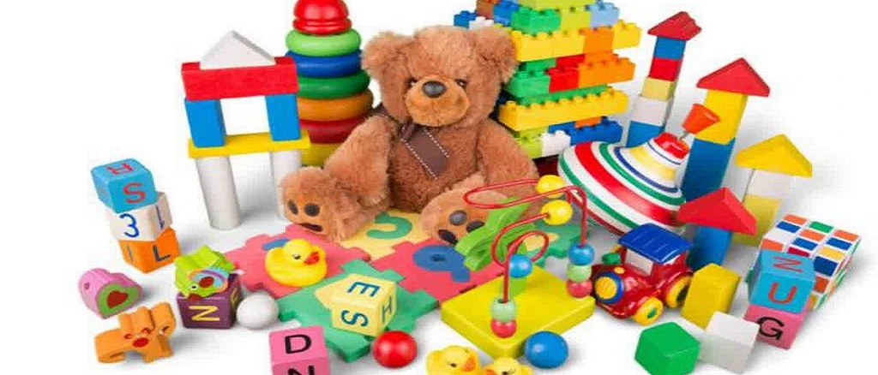
Выбор игрушек
Выбрать игрушку в настоящее время чрезвычайно трудно: наряду с традиционными (куклы, мишки, мячики) появляются новые (динозавры, пауки, покемоны и пр.), невиданные даже самыми молодыми родителями.
Как сориентироваться в этом мире продукции?
Как оценить их игровой и развивающий потенциал?
Как выбрать то, что нужно ребенку?
В сложившейся стихии рынка ответ на эти вопросы чрезвычайно труден. Как показывают опросы, в большинстве случаев игрушки выбираются и покупаются стихийно, в силу сложившихся обстоятельств или внешних, поверхностных признаков (привлекательность, величина, стоимость, желание угодить ребенку и пр.).

Slide 4
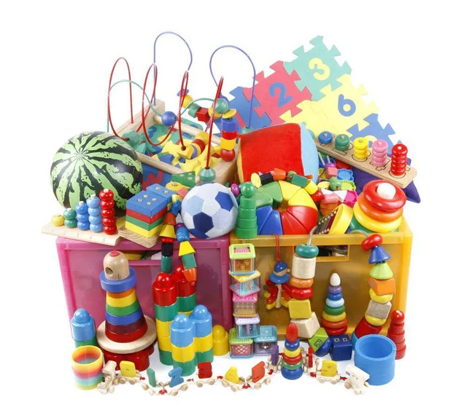
Развивающий потенциал игрушки, ее педагогическую «полезность» взрослые либо вовсе не учитывают, либо целиком доверяются прилагаемой аннотации, в которой производитель пишет все, что хочет. Отсутствие каких-либо ценностных ориентиров на рынке игрушек (как у производителей, так и у покупателей) приводит к их бесконтрольному производству, бессистемной закупке и бессмысленному потреблению. В результате прилавки магазинов и детские комнаты завалены однотипными и, как правило, бесполезными (а иногда и вредными!) игрушками, но нужных и важных для детского развития нигде нет. Такая ситуация весьма негативно отражается на качестве игры, а следовательно, и на эффективности развития ребенка.

Slide 5
Чрезвычайно важно при выборе игрушек учитывать:
возможный психологический эффект;
учитывание мнения педагогов и психологов;
санитарно-гигиенические свойства;
эстетичность

Slide 6
Функции игрушек
1.Активизация детской деятельности.
2.Распространенное средство развития
3. Стимуляция осмысленной активности ребенка
4. Становление новых форм деятельности ребенка
5.Развивающий и образовательный эффект.

Slide 7
Виды деятельности детей
виды, внутри которых происходит преимущественное освоение смыслов, задач и норм отношений между людьми и на этой основе - социальное и личностное развитие ребенка, т.е. его желания, интересы, чувства
виды деятельности, внутри которых происходит усвоение способов действия с предметами и на этой основе формирование интеллектуальных, познавательных сил детей, их технических возможностей

Slide 8
Какие бывают игрушки, для чего они нужны и что каждая из них может дать для развития
1.Игрушки, способствующие социально-эмоциональному развитию (или развитию личностной сферы), предполагающие общение или обращение с ними как с живыми персонажами.
2. Игрушки, способствующие развитию интеллектуально-познавательных и моторных способностей.
Например, для детей от одного года до 3 лет главная, ведущая деятельность - предметная, в которой ребенок овладевает различными действиями с предметами, учится соотносить форму, размер, расположение отдельных деталей. Поэтому нужны прежде всего игрушки второй группы. А в дошкольном возрасте - от 3 до 6 лет - ведущей деятельностью становится ролевая игра, для которой необходимы игрушки первой группы. Кроме выделенных двух линий развития, есть и третья. Речь идет о физическом развитии и воспитании ребенка. Задача укрепления здоровья, формирования физических качеств: силы, выносливости, ловкости, меткости и пр. - важнейшая для воспитания детей.

Slide 9
Требования, которые необходимо учитывать при выборе конкретной игрушки
Психолого-педагогические: игрушка выступает как предмет деятельности ребенка и рассматривается с позиций возможного развивающего эффекта.
Социо-культурные: игрушка рассматривается с точки зрения ее объективных свойств, имеющих наиболее важное значение для воспитания.
Технические: прочность, качество изготовления, безопасность для здоровья – первые и совершенно необходимые требования.
При их отсутствии, т.е. при выявлении какой-либо опасности для здоровья ребенка, дальнейшую психолого-педагогическую оценку проводить нецелесообразно.

Slide 10
Игрушки, способствующие социально-эмоциональному развитию: различные виды животных (мишки, зайчики, собачки и пр.); куклы со всевозможной кукольной утварью; наборы для игры в доктора, парикмахера, магазин; детали костюма и атрибуты, помогающие принять и удерживать игровую роль (халат и шапочка врача, руль для машины, милицейская фуражка, красная шапочка); транспортные игрушки (грузовик, поезд, машинка).
Игрушки, способствующие интеллектуально-познавательным и моторным способностям: всевозможные кубики, конструкторы, пазлы, мозаика, лото, домино и пр.
Игрушки, способствующие развитию физических качеств: мячи, обручи, скакалки, кегли.

Slide 11
СПАСИБО ЗА ВНИМАНИЕ!

